Slide 1
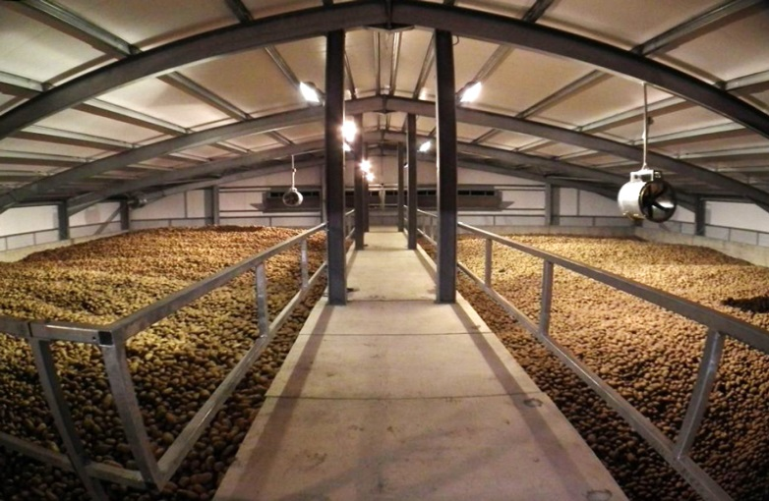
НАИМЕНОВАНИЕ ПРОЕКТА:
«Усть-Абаканское овощехранилище»

Slide 2
.
ОБЩИЕ СВЕДЕНИЯ О ПРОЕКТЕ
(суть и стадия проекта, место реализации)
Проект предполагает новое строительство овощехранилища общей площадью 962.4 кв. м. на земельном участке, принадлежащем на праве собственности.
Проект планируется реализовать на территории 1.7 км. восточнее с. Зеленое, входящей в состав Опытненского сельского поселения Усть-Абаканского района Республики Хакасия.
Строительство овощехранилища даст возможность открыть услугу по хранению овощей, а в основном капусты и картофеля вместимостью до 1 тыс тонн единовременного хранения с последующей их реализацией.
Выполнены следующие виды работ :
Выполнен проект организации строительства овощехранилища;
Подготовлен градостроительный план земельного участка;
Получено разрешение Администрации Усть-Абаканского района на капитальное строительство овощехранилища на земельном участке, принадлежащем на праве собственности, кадастровый номер земельного участка: 19:10:040303:371;
Подготовлен локально-сметный расчет на строительство овощехранилища,
Выработаны общие направления стратегии развития в сфере растениеводства на первую пятилетку в рамках проекта.

Slide 3
АКТУАЛЬНОСТЬ ТЕМЫ
Внедрение реализации проекта определяется практическими потребностями, ведь обеспечение жителей района качественной овощной продукцией в течение года, а особенно в зимний и весенний периоды, когда еще нет нового урожая, приобретает особую актуальность.
Специфика наших погодно-климатических условий в Республике Хакасия такова, что урожай огородных культур, собирается только один раз в год. Поскольку на систематические бесперебойные поставки овощей из-за рубежа рассчитывать сложно, да и финансово не целесообразно, то развитие местного сельхозпроизводителя совершенно обдуманно увеличивает объемы выращивания, что приведет к необходимости поиска не только новых каналов сбыта, но и мест для хранения продукции. Поскольку жители района и Хакасии в целом предпочитают приобретать отечественные товары, выращенные на экологически чистых территориях России, то и поэтому спрос на корнеплоды будет стабильно высоким. Хранение овощей в нашей республике характеризуется как важное направление предпринимательской деятельности, вызванное социальной необходимостью
ЦЕЛЬ ПРОЕКТА
Создание круглогодичной эффективно-функционирую-щей системы по производству, хранению, переработке, фасовке и реализации овощей для обеспечения населения района овощной продукцией. Основная планируемая продукция – капуста, картофель и морковь.

Slide 4
.
КРАТКАЯ ИНФОРМАЦИЯ ОБ ОРГАНИЗАЦИИ
Правовая форма: Крестьянское (фермерское) хозяйство;
Глава КФХ: Амиров Шамиль Казанапович;
Юридический адрес : Республика Хакасия, Усть-Абаканский район, д. Заря, ул. Большая, д. 18-1;
Фактическое место осуществления деятельности :
строительство овощехранилища общей площадью 962.4 кв. м. предполагается на земельном участке, принадлежащем на праве собственности, кадастровый номер (земельного участка) 19:10:040303:371 по адресу: Республика Хакасия, Усть-Абаканский район, в 1.7 км. восточнее с. Зеленое.

Slide 5
.
ЭТАПЫ РЕАЛИЗАЦИИ ПРОЕКТА
Проектно-сметные работы: апрель 2018 г.- июль 2021г;
Подготовительный период: 2019 г. – июль 2021г.;
Основной период: октябрь 2021 г. – октябрь 2022 г.

Slide 6
.
ОБЪЕМ И ИСТОЧНИКИ ФИНАНСИРОВАНИЯ
Стоимость проекта 22 069 950 руб., в т.ч.:
средства гранта, планируемые
к вложению в проект – 60 % 13 241 970,0руб.;
собственные средства 40% 8 827 980,0 руб.;
привлеченные средства 0,00 тыс. руб.

Slide 7
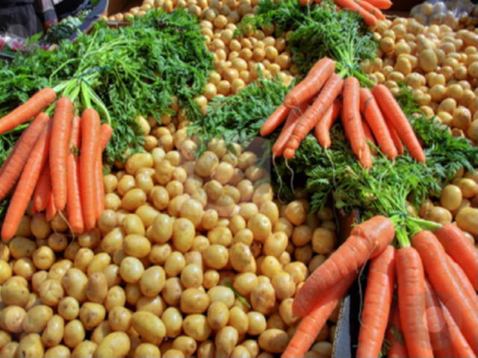
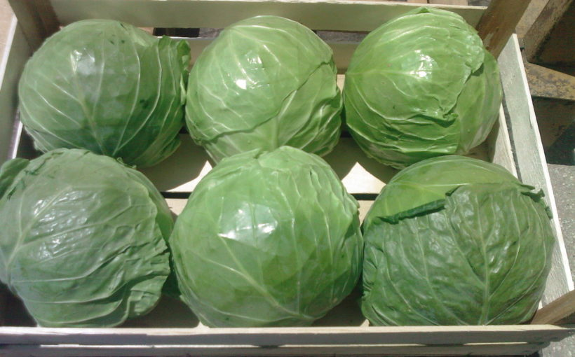
.
ТЕХНОЛОГИЧЕСКИЕ РЕШЕНИЯ ПРОЕКТА
В структуре готовой продукции
можно выделить три направления:
капуста,
картофель,
морковь.
Проектный общий годовой объем
продукции (за 2026 год) с учетом
потерь составляет 477,86 т

Slide 8
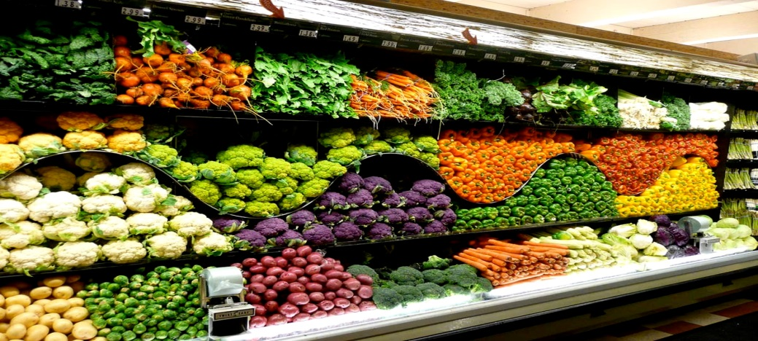
.
ПОТРЕБИТЕЛИ И РЫНОК СБЫТА
Потребители продукции услуг – в основном население Усть-Абаканского района;
Реализация сельскохозяйственных овощей планируется через розничную сеть, а также оптовые компании, расположенные на территории Республики Хакасия
В районе базы овощехранилища предполагается открытие мини-рынка для розничной торговли овощами, что позволит увеличить объемы продаж собственной продукции овощей и иного товара.

Slide 9
.
КОНКУРЕНТНЫЕ ПРЕИМУЩЕСТВА ПРОЕКТА
Отсутствие жесткой конкуренции в Усть-Абаканском районе Республики Хакасия аналогичных объектов хранения;
Опыт работы
Наличие в собственности земельного участка;
Наличие орошаемых земель в собственности для выращивания культур;
Наличие сельскохозяйственной техники;
Гибкая ценовая политика;
Востребованность продукции на рынке.

Slide 10
.
ЭКОНОМИЧЕСКИЕ ПОКАЗАТЕЛИ
ЭФФЕКТИВНОСТИ
НАИМЕНОВАНИЕ ПОКАЗАТЕЛЯ | ЗНАЧЕНИЕ
период реализации проекта – 64 месяца;
срок окупаемости проекта – 5 лет;
рентабельность проекта 38,7 % ;
чистая прибыль за весь период 22,43 млн.
реализации проекта, руб.
число вновь созданных рабочих мест 3 постоянно.

Slide 11
.
ОЖИДАЕМЫЕ РЕЗУЛЬТАТЫ РЕАЛИЗАЦИИ
Экономическая эффективность проекта:
планируемый прирост продаж производимой продукции / оказываемых услуг в сравнении с аналогичным показателем за период, предшествующий периоду, в котором началась реализация проекта (к концу реализации проекта) – 248,5 %;
Бюджетная эффективность проекта:
планируемые налоговые поступления за весь период реализации проекта – 3,037 млн. рублей.

Slide 12
.
ПОТРЕБНОСТЬ В СОДЕЙСТВИИ
РЕАЛИЗАЦИИ ПРОЕКТА
1. Получение положительной рекомендации президиума Совета развития Усть-Абаканского района
2. Признание проекта приоритетным для социально-экономического развития Усть-Абаканского района

Slide 13
.Спасибо за внимание

